Slide 1
Αποτύπωση των Στρατηγικών των Ελληνικών Ευφυών Πόλεων: Μια Εμπειρική Ανάλυση
Γεώργιος Σιώκας, Υποψήφιος Διδάκτωρ ΕΜΠ
Άγγελος Τσακανίκας, Επ. Καθηγητής ΕΜΠ
Ευάγγελος Σιώκας, Διδάκτωρ ΕΜΠ
Εργαστήριο Βιομηχανικής και Ενεργειακής Οικονομίας
Σχολή Χημικών Μηχανικών / Εθνικό Μετσόβιο Πολυτεχνείο
12^{ο} Πανελληνιο ΕΠΙΣΤΗΜΟΝΙΚΟ συνεδριο χημικης μηχανικης – 12^{ο} πΕσχμ
ΙΔΡΥΜΑ ΕΥΓΕΝΙΔΟΥ, 29-31 Μαΐου 2019
Notes:
Καλησπέρα σας, ονομάζομαι Γιώργος Σιώκας, είμαι υποψήφιος Διδάκτωρ του ΕΜΠ και μέλος του ΕΒΕΟ. Θα ήθελα και εγώ με τη σειρά μου, να σας καλωσορίσω όλους που ήρθατε. Σήμερα θα προσπαθήσω να μιλήσω για την αποτύπωση των Στρατηγικών των Ελληνικών Ευφυών Πόλεων μέσω μιας έρευνας πεδίου που κάνουμε. .

Slide 2
Περιεχόμενα παρουσίασης
Εισαγωγή / Θεωρία
Η ανάγκη δημιουργίας «Ευφυών Πόλεων» (SC)
Τι είναι Smart City; Ένας απλός όρος με ένα σύνθετο ορισμό
Μοντέλο Μελέτης των Σύγχρονων Καινοτόμων Πόλεων
Ο Στρατηγικός Χάρτης της Ευφυούς Πόλης
Μεθοδολογία – Βήματα υλοποίηση της έρευνας
Εμπειρικό Μέρος
Η κατάσταση σήμερα
Η σχέση των Δήμων με τις Τεχνολογίες και τις Ψηφιακές Στρατηγικές
Εμπόδια και δυσκολίες
Αποτελέσματα/Συμπεράσματα

Slide 3
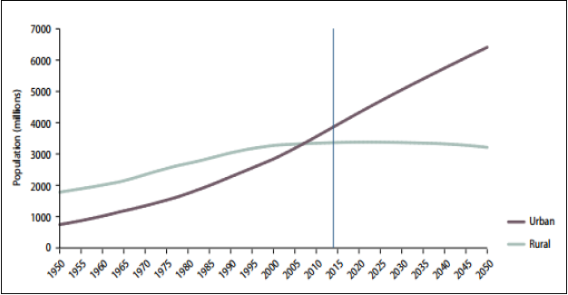
Η ανάγκη δημιουργίας «Ευφυών Πόλεων» (SC) Ο κόσμος αλλάζει το ίδιο και το περιβάλλον που ζει ο σύγχρονος άνθρωπος
Έντονο το φαινόμενο της αστικοποίησης (>75% του πληθυσμού το 2050 θα ζει σε πόλεις)
Διαφοροποιημένες ανάγκες της σύγχρονης κοινωνίας από την παραδοσιακή της μορφή
~75% του πληθυσμού
Ανάπτυξη τεχνολογιών για την κάλυψη βασικών αναγκών των πολιτών (κυρίως βασισμένες σε ΤΠΕ)
Σταδιακή χρήση τεχνολογιών για υπηρεσίες προς τον πολίτη και την παραγωγή κοινών αγαθών
Ανάδειξη του φαινομένου «Smart City» & προσπάθεια συστηματικής χρήσης ΤΠΕ
Πηγή: Department of Economic and Social Affairs at United Nations (UN/DESA):
World Urbanization Prospects: The 2014 Urban population Revision [2014]
Έξυπνη πόλη: Ορισμός ομπρέλα (>2 δεκαετίες)
Από τις αρχές του 21ου αιώνα → Ανάπτυξη πρωτοβουλιών «έξυπνων πόλεων» παγκοσμίως
Εμπλοκή και συμβολή ενός μεγάλου αριθμού φορέων στα έξυπνα υποσυστήματα και πρωτοβουλίες του συστήματος μιας πόλης
Τεχνολογίες γενικής χρήσης → Σημαντικό αλλά όχι μοναδικό συστατικό για μια SC
Έρευνα & ανάπτυξη (αντιμετώπιση):
διοικητικών,
οργανωτικών & κοινωνικοοικονομικών προκλήσεων
Notes:
Όλα ξεκίνησαν γιατί σταδιακά δημιουργήθηκε η ανάγκη για ένα διαφορετικό μοντέλο λειτουργίας των πόλεων.
Η φύση της έννοιας: Πρόκειται για έναν όρο "ομπρέλα", μια ετικέτα που σχετίζεται με ένα όραμα που μπορεί να κινητοποιήσει ανθρώπους, οργανισμούς, πόρους. Μια αναδυόμενη, εξελισσόμενη και ρευστή έννοια → οδηγεί σε δυσκολίες ορισμού, αναπόφευκτη οριστική ασαφτότητα και σε ορισμένες όχι πάντα σαφείς σιωπηρές υποθέσεις.
The “smart city” umbrella has actually been around for almost two decades.
Impressive growth of smart cities initiatives worldwide since the beginning of the 21st century.
A multidisciplinary scholarly community studies the dynamics and transformation of cities to digital, intelligent, smart and sustainable entities.
A large number of actors can be involved in smart city fields, can contribute to smart city sub-systems and initiatives →smart cities as “organizational fields”.

Slide 4
Τι είναι Smart City; Ένας απλός όρος με ένα σύνθετο ορισμό Αφορά πολλαπλές πτυχές μιας πόλης
Η έννοια της Ευφυούς Πόλης συνίσταται στην αποδοτικότερη λειτουργία των παραδοσιακών δικτύων και υπηρεσιών μέσω της χρήσης των Τεχνολογιών Πληροφορικής και Επικοινωνιών (ΤΠΕ) με στόχο 1) τη βελτίωση των υπηρεσιών προς τους πολίτες/επισκέπτες, 2) την αποδοτικότερη χρήση των πόρων, 3) την προστασία του περιβάλλοντος και, 4) την ενίσχυση της τοπικής οικονομικής ανάπτυξης.
Μια έξυπνη πόλη είναι ένα ολοκληρωμένο σύστημα στο οποίο αλληλοεπιδρούν το ανθρώπινο και κοινωνικό κεφάλαιο, χρησιμοποιώντας τεχνολογικές λύσεις. Αποσκοπεί στην αποτελεσματική επίτευξη βιώσιμης και ανθεκτικής ανάπτυξης και υψηλής ποιότητας ζωής που αντιμετωπίζει τις αστικές προκλήσεις με βάση μια πολυεπίπεδη και δημοτική σύμπραξη. (ASCIMER’s Smart City)
Μια πόλη χαρακτηρίζεται έξυπνη από την ενσωμάτωση της τεχνολογίας σε μια στρατηγική βιωσιμότητας, ευημερίας των πολιτών και οικονομικής ανάπτυξης. (Huawei – UK Smart Cities Report 2017)ς
Η έμφαση στην καινοτομία και στις ΤΠΕ σημαίνει:
Ότι ο τρόπος με τον οποίο ορίζουμε (αντιλαμβανόμαστε) τις «έξυπνες πόλεις» θα αλλάζει συνεχώς
Δεν υπάρχει καθολικά αποδεκτός ορισμός. Σημαίνει διαφορετικά πράγματα σε διαφορετικούς ανθρώπους σε διάφορα μέρη του κόσμου. Για παράδειγμα, στην Ασία υπάρχουν διαφορετικές σημασίες από ό, τι στην Ευρώπη.
Η μελέτη της δυναμικής και της μετατροπής των πόλεων σε ψηφιακά, ευφυή και βιώσιμα συστήματα γίνεται από μια πολυεπιστημονική ακαδημαϊκή κοινότητα μελετά
Notes:
Δεν υπάρχει καθολικά αποδεκτός ορισμός. Σημαίνει διαφορετικά πράγματα σε διαφορετικούς ανθρώπους σε διάφορα μέρη του κόσμου. Για παράδειγμα, στην Ασία υπάρχουν διαφορετικές σημασίες από ό, τι στην Ευρώπη.
Είναι προφανές ότι οι ΤΠΕ (και ειδικότερα το Διαδίκτυο) και οι δημιουργικές βιομηχανίες μετασχηματίζουν πολλές αστικές περιοχές οικονομικά, κοινωνικά και χωρικά. Αφού όλες οι έξυπνες πόλεις είναι μια επίδειξη του Ίντερνετ των πραγμάτων (χρήση των αισθητήρων, παράγουν δεδομένα από ό, τι μπορούν να επεξεργαστούν, να συνδυαστούν, να κοινοποιηθούν, να ενσωματωθούν και να αναλυθούν για να υποστηρίξουν κάποιες πτυχές της ζωής της πόλης να λειτουργούν καλύτερα]
Ίσως ορισμένα όρια ορισμών και ένα εννοιολογικό πλαίσιο για την υλοποίηση των απαραίτητων κατασκευασμάτων μπορούν να οδηγήσουν τις πόλεις σε αυτή τη μεγάλη μεταμόρφωση.
-------------------------------
The nature of the concept: It is by default an “umbrella” term, a label related to a vision that can mobilise people, organisations, resources. An emerging, evolving, and fluid concept → It leads to difficulties of definition, unavoidable definitional impreciseness and a number of not always clear tacit assumptions.
No universally accepted definition. It means different things to different people in different parts of the world. For instance there are different connotations in Asia than in Europe.
It is obvious that ICT (in particular IoT) and creative industries are transforming many urban areas economically, socially and spatially. After all smart cities are a demonstration of the Internet of Things (IoT) [use of sensors, generate data than can be processed, combined, communicated, integrated and analyzed to support some aspects of the city life to function better]
Perhaps some definitional boundaries and a conceptual framework for operationalising the necessary constructs can guide cities towards this great transformation.

Slide 5
Μοντέλο Μελέτης των Σύγχρονων Καινοτόμων Πόλεων Οι τρεις βασικοί πυλώνες - Ένας επιχειρησιακός & εμπειρικά επαληθεύσιμος ορισμός
Ένας χώρος πειραματισμού
Για τεχνολογίες αιχμής &
Για την εξέλιξη της τεχνολογίας
Μελέτη & ανάπτυξη των υποδομών
Χρήση τεχνολογιών ΤΠΕ &
Νέος αρχιτεκτονικός σχεδιασμός
Χρήση καινοτόμων οργανωτικών σχημάτων
Επιχειρηματικότητα
Καινοτομία &
Επιχειρηματικότητα
Ένα πεδίο δημιουργικότητας και πειραματισμού
Επαναλειτουργία & επαναχρησιμοποίηση παλαιών κτιρίων & εγκαταλελειμμένων χώρων
Οι ΤΠΕ (ειδικότερα το Διαδίκτυο) και οι δημιουργικές βιομηχανίες μετασχηματίζουν πολλές αστικές περιοχές οικονομικά, κοινωνικά και τοπογραφικά.
Ανάπτυξη της καινοτομίας και του επιχειρηματικού πνεύματος
Ενίσχυση τοπικής / περιφερειακής ανταγωνιστικότητας.
Σύνδεση των πανεπιστημίων, ερευνητικών ιδρυμάτων κλπ.) με τον παραγωγικό, πολιτιστικό και δημιουργικό ιστό της χώρας.
Βελτίωση των λειτουργιών της φυσικής και ψηφιακής υποδομής και της παροχής υπηρεσιών της πόλης
Notes:
Η πόλη ως πεδίο δημιουργικότητας και πειραματισμού (δηλ. Ένα εργαστήριο για την καινοτομία και ένα δοκιμαστικό κρεβάτι για νέες ιδέες και επιχειρήσεις) -
Επανεγκατάσταση παλαιών κτιρίων και επαναχρησιμοποίηση εγκαταλελειμμένων χώρων (π.χ. για φιλοξενία νέων επιχειρήσεων, δημιουργικών και πολιτιστικών δραστηριοτήτων)
Αφού όλες οι έξυπνες πόλεις είναι μια επίδειξη του Ίντερνετ των πραγμάτων (χρήση των αισθητήρων, παράγουν δεδομένα από ό, τι μπορούν να επεξεργαστούν, να συνδυαστούν, να κοινοποιηθούν, να ενσωματωθούν και να αναλυθούν για να υποστηρίξουν κάποιες πτυχές της ζωής της πόλης να λειτουργούν καλύτερα]
Ανάπτυξη της καινοτομίας και του επιχειρηματικού πνεύματος με βάση εντατικές και δημιουργικές δραστηριότητες
Ενίσχυση τοπικής / περιφερειακής ανταγωνιστικότητας. Από αυτή την άποψη, είναι απαραίτητη η σύνδεση των ιδρυμάτων της γνώσης (πανεπιστήμια, ερευνητικά ιδρύματα, φορείς κατάρτισης κλπ.) Με τον παραγωγικό, πολιτιστικό και δημιουργικό τομέα.

Slide 6
Ο Στρατηγικός Χάρτης της Ευφυούς Πόλης
Κοινωνικός & Ανθρώπινος Παράγοντας
Θεσμικός Παράγοντας
Τεχνολογικός Παράγοντας
Διακυβέρνηση
Πολιτικές
Τοπικές Κοινότητες
Δημόσιες Υπηρεσίες
Νομοθεσίες - Κανονισμοί – Οδηγίες
Φυσικές υποδομές
Ευφυείς Τεχνολογίες
Φορητές (Κινητές) Τεχνολογίες
Εικονικές Τεχνολογίες
Ψηφιακά Δίκτυα
5G (Παρόμοιες τεχνολογίες)
Βασικοί Πυλώνες μιας πόλης
Κοινωνικo-οικονομικό Περιβάλλον
Κοινωνικό Κεφάλαιο
Ανθρώπινο Δυναμικό
Οδικός Χάρτης Στρατηγικής
Μοντέλο Διάχυσης & Συνεργασίας
Ecosystem Map
1^{η}
Ανθρώπινοι
Πόροι
Περιβαλλοντικοί
Πόροι
Οικονομικό
Περιβάλλον
Δημόσια Διακυβέρνηση
Υποδομές /
Τεχνολογία
Χρήση
Τεχνολογιών
Εκπαίδευση (3 μεταβλητές)
Κοινωνική Επίδραση (4 μεταβλητές)
Έξυπνη Κινητικότητα (3 μεταβλητές)
Απασχόληση (3 μεταβλητές)
Εκπαίδευση (3 μεταβλητές)
Αγορά εργασίας (3 μεταβλητές)
Δράσεις (3 μεταβλητές)
Capacity Building (3 μεταβλητές)
Κλιματική αλλαγή (3 μεταβλητές)
Περιβάλλον (3 μεταβλητές)
ΑΠΕ (3 μεταβλητές)
Ενέργεια (3 μεταβλητές)
Ανακύκλωση (3 μεταβλητές)
Επιχειρηματικότητα (3 μεταβλητές)
Ε&Α | Καινοτομία (3 μεταβλητές)
Επιχειρηματικό και Καινοτόμο Περιβάλλον (9 μεταβλητές)
Έξυπνη Βιωσιμότητα (3 μεταβλητές)
Οικονομική Επίδραση (4 μεταβλητές)
Πολιτικό και Νομικό Πλαίσιο / Περιβάλλον (9 μεταβλητές)
Κοινωνία και Πολιτισμός (3 μεταβλητές)
Τοπική Αυτοδιοίκηση (3 μεταβλητές)
Εθνικό Επίπεδο (3 μεταβλητές)
Ανάγκες τις πόλης (3 μεταβλητές)
Υποδομές (4 μεταβλητές)
Προσιτότητα (3 μεταβλητές)
Δεξιότητες (4 μεταβλητές)
Level of Development (3 μεταβλητές)
Level of Implementation (3 μεταβλητές)
Network (3 μεταβλητές)
Προσωπική Χρήση (7 μεταβλητές)
Επαγγελματική Χρήση (6 μεταβλητές)
Δημόσια Χρήση (3 μεταβλητές)
Communication and dissemination (3 μεταβλητές)
2^{ο}
Επίπεδο | Δείκτης
Αποτελέσματα:
3^{ο}
Μεταβλητές - Ερωτήσεις
Notes:
Με βάση αυτό χαράχθηκε η μεθοδολογία της έρευνας

Slide 7
Μεθοδολογία – Βήματα υλοποίησης της έρευνας
Συλλογή στοιχείων μέσω Ερωτηματολογίου
(Ν>300)
Χαρακτηριστικά των ηλεκτρονικών και ψηφιακών δράσεων
Επεξεργασία των αποτελεσμάτων
Στατιστική επεξεργασία των αποτελεσμάτων
Σύγκριση με δεδομένα των ΕΛ.ΣΤΑΤ. και Eurostat
Σύγκριση σε τοπικό και διεθνές επίπεδο
Τα δεδομένα μετατράπηκαν σε δείκτες με βάση τη βιβλιογραφία και με τη χρήση στατιστικών μεθόδων ανάλυσης
Χαρακτηριστικά στρατηγικής «Ευφυών Πόλεων» και
Χαρακτηριστικά συνεργασιών και συνεργατών.
Εξαγωγή συμπερασμάτων

Slide 8
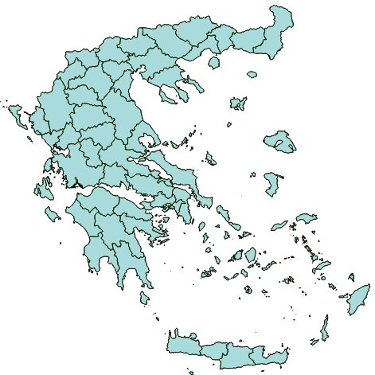
Η κατάσταση σήμερα 1 στους 3 Δήμους έχει Ψηφιακή Στρατηγική που ακολουθεί
Ν=180 Δήμοι από όλη την Επικράτεια

Slide 9
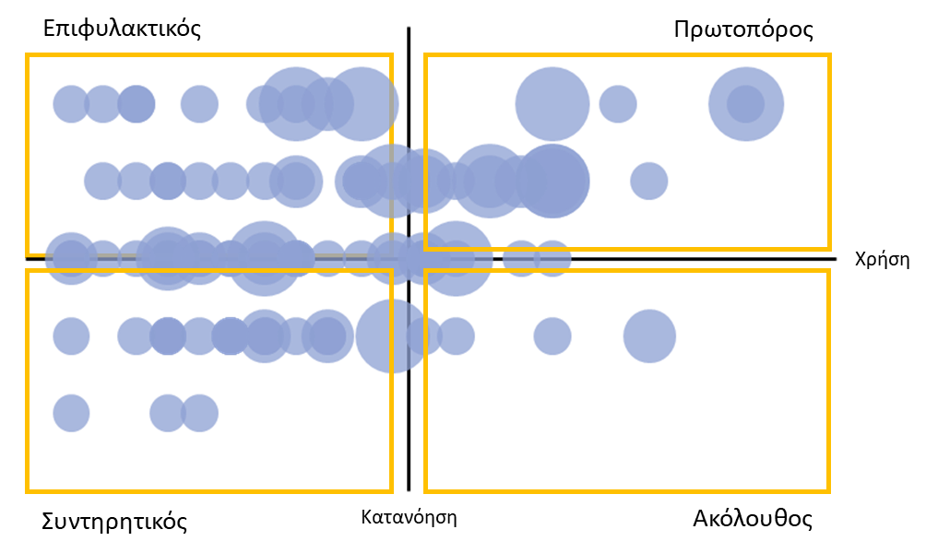
Η σχέση των Δήμων με τις Τεχνολογίες και τις Ψηφιακές Στρατηγικές Οι Δήμοι είναι οργανισμοί με υψηλό βαθμό αδράνειας ως προς τις τεχνολογικές μεταβολές στις καθημερινές λειτουργίες
Μια κρίσιμη μάζα Δήμων έχουν κάποιο είδος ψηφιακής στρατηγικής χωρίς όμως να αξιοποιούν ή να εφαρμόζουν τις τεχνολογίες ΤΠΕ.
Κατανομή των Δήμων σε τέσσερις μεγάλες κατηγορίες ανάλογα με το βαθμό κατανόησης και χρήσης/αξιοποίησης των ΤΠΕ στις καθημερινές λειτουργίες του (Ν=180)
Notes:
Πρωτοπόρος: Θεωρεί ότι έχει κατανοήσει τον όρο «Ευφυής Πόλη» και ο Δήμος έχει ενσωματώσει και χρησιμοποιεί τεχνολογίες ΤΠΕ στις καθημερινές λειτουργίες.
Ακόλουθος: Θεωρεί ότι δεν έχει κατανοήσει τον όρο «Ευφυής Πόλη» ωστόσο ο Δήμος προσπαθεί να ενσωματώσει και να χρησιμοποιήσει τεχνολογίες ΤΠΕ στις καθημερινές λειτουργίες.
Επιφυλακτικός : Θεωρεί ότι έχει κατανοήσει τον όρο «Ευφυής Πόλη» ωστόσο ο Δήμος επιλέγει ή δυσκολεύεται να ενσωματώσει και να χρησιμοποιήσει τεχνολογίες ΤΠΕ στις καθημερινές λειτουργίες.
Συντηρητικός: Θεωρεί ότι δεν έχει κατανοήσει τον όρο «Ευφυής Πόλη» και ταυτόχρονα ο Δήμος επιλέγει ή δυσκολεύεται να ενσωματώσει και να χρησιμοποιήσει τεχνολογίες ΤΠΕ στις καθημερινές λειτουργίες.

Slide 10
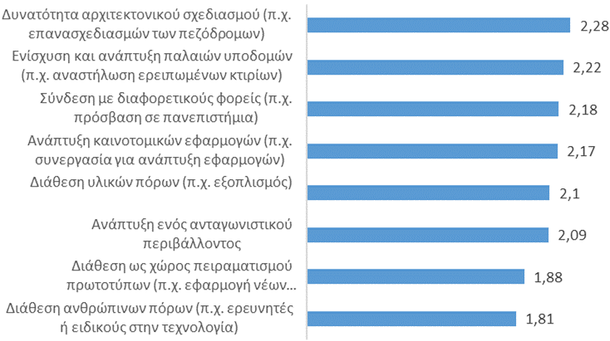
Μορφές αξιοποίησης του Δήμου Δεν αξιοποιείται, ο δήμος, ως χώρος πειραματισμού ή ανάπτυξης της επιχειρηματικότητας και του υγιούς ανταγωνισμού
Χαμηλή ένταση ανάπτυξη πολυποίκιλων συνεργασιών ανάλογα με τις ανάγκες τους.
Σχηματισμός συνεργασιών παρέμβασης και επεμβαίνουν στην πόλη
Μέσω του αρχιτεκτονικού σχεδιασμού
Μέσω της ενίσχυσης και ανάπτυξη υφιστάμενων υποδομών.
Βαθμός που εμπλέκονται οι Δήμοι στις συνεργασίες με τους διαφορετικούς φορείς στα συνεργατικά έργα και τι προσφέρουν στους συνεργάτες τους (Ν=180).
Notes:
ανάλυση

Slide 11
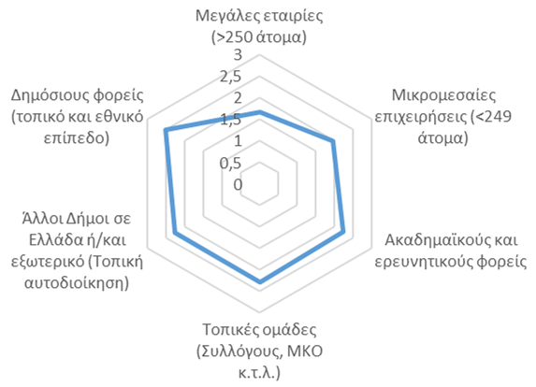
Συνεργασίες Οι συνεργασίες που αναπτύσσονται είναι μεταξύ Δήμων και άλλων Δημόσιων ή τοπικών φορέων.
Δήμο (Δημόσιο φορέα)
Ιδιωτικό τομέα
Χάσμα ανάμεσα
Πεδίο δράσης & αξιοποίησης νέων τεχνολογιών
Φορείς ανάπτυξης & εξέλιξης υφισταμένων τεχνολογιών
Χάσμα ανάμεσα
Βαθμός που οι Δήμοι συνεργάζονται με τις διάφορες κατηγορίες φορέων για επενδυτικά έργα σχετικά με «Έξυπνες πόλεις». (Ν=180)

Slide 12
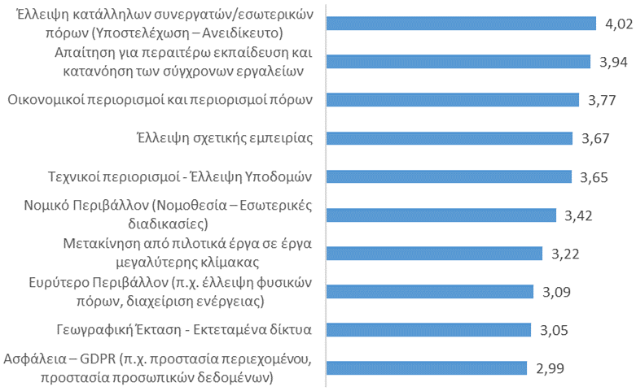
Εμπόδια και δυσκολίες Οι Δήμοι δυσκολεύονται να αξιοποιήσουν επενδύσεις και να χαράξουν στρατηγικές εφαρμογής ΤΠΕ.
Τα σημαντικότερα προβλήματα:
Εκπαίδευσης
Υποστελέχωσης
Απουσίας κατανόησης των σύγχρονων εργαλείων
Δυσκολία αξιοποίησης και εφαρμογή νεών τεχνολογιών.
Απουσία σχετικής εμπειρίας.
Καθυστέρηση και μη ομαλή χρήση εναλλακτικών μέσων και τρόπων αξιοποίησης των παρεχόμενων δυνατοτήτων της τεχνολογίας.
Ένταση των παραγόντων, δυσκολιών ή εμποδίων, που αντιμετωπίζουν οι σύγχρονοι Δήμοι και δυσχεραίνουν τις επενδύσεις σε δράσεις προς τη μετάβαση τους σε μια «Ευφυή πόλη». (Ν=180)

Slide 13
1) Θετική σχέση μεταξύ των επιπέδων υλοποίησης και Σημαντικότητας των Έξυπνων Έργων και επενδύσεων 2) Ύπαρξη Ψηφιακής στρατηγικής δε σημαίνει και Υψηλό βαθμό υλοποίησης έργων

Slide 14
Συμπεράσματα Η γενική εικόνα των αποτελεσμάτων
Βραδεία και μη ομαλή χρήση εναλλακτικών μέσων και τρόπων αξιοποίησης των παρεχόμενων δυνατοτήτων της τεχνολογίας
Οι Δήμοι δεν αξιοποιούν σε υψηλό βαθμό τη δυνατότητα να συμμετέχουν σε συνεργασίες και δε διαθέτουν χώρους πειραματισμού ή ανάπτυξης της επιχειρηματικότητας και του υγιούς ανταγωνισμού
Χάσμα ανάμεσα στο πεδίο δράσης και αξιοποίησης νέων τεχνολογιών και φορέων ανάπτυξης και εξέλιξης των υφισταμένων τεχνολογιών
Ύπαρξη μιας κρίσιμης μάζας Δήμων που έχουν κάποιο είδος ψηφιακής στρατηγικής με μέτρια κατανόηση της έννοιας «Ευφυής Πόλη», χωρίς να αξιοποιούν ή να εφαρμόζουν τις τεχνολογίες ΤΠΕ.
Κάθε Δήμος έχει φυσικά και νοητά όρια που πλαισιώνει ένα σύνολο ποικίλων υπηρεσιών και φορέων
Κάθε Δήμος μπορεί να συμμετέχει σε συνεργασίες διαδραματίζοντας κάθε φορά και έναν διαφορετικό ρόλο
Notes:
4 ομάδες ερωτημάτων που καλούμαστε να απαντήσουμε
Αναμενόμενα αποτελέσματα
Επιχειρηματικότητα στις Ευφυή Πόλη
Επένδυση & ανάπτυξη σε πολλαπλούς τομείς της οικονομίας
Χαρτογράφηση εφαρμοζόμενων πολιτικών και στρατηγικών
Οδικός Χάρτης – Roadmap

Slide 15
Προτάσεις για τη βελτίωση της υφιστάμενης κατάστασης
Μετασχηματισμός του Δήμου σε φορέα πειραματισμού νέων τεχνολογικών και καινοτόμων ιδεών, προϊόντων και υπηρεσιών
Συνεργασία και σύνδεση του ιδιωτικού τομέα με διαφορετικούς δημόσιους φορείς
Ευέλικτος και εύκολα προσαρμόσιμος Δημόσιος τομέας
Σχεδιασμό νέων και σύγχρονων στρατηγικών

Slide 16
ΕΥΧΑΡΙΣΤΩ ΓΙΑ ΤΗΝ ΠΡΟΣΟΧΗ ΣΑΣ
Στοιχεία Eεπικοινωνίας:
Γεώργιος Σιώκας
Email: george.siokas@gmail.com
Τηλέφωνο: 210-772-3200
LinkedIn: George Siokas
Ιστοσελίδα: www.liee.ntua.gr
Notes:
Σας ευχαριστώ πολύ για την προσοχή σας και αναμένω με χαρά να ακούσω και τους υπόλοιπους ομιλητές και τα δικά σας σχόλια πάνω στα θέματα των Ευφυών πόλεων!

Slide 17
Δομικά Συστατικά μιας Ευφυούς Πόλης Οι 3 πυλώνες μελέτης και εξέλιξης μιας πόλης
Ψηφιακή Πόλη
Έξυπνη Πόλη
Ubiquitous City
«Καλωδιωμένη» Πόλη
Υβριδική Πόλη
Πόλη της Πληροφορίας
Εικονική Πόλη
Τεχνολογικός Παράγοντας
Πηγή:
Nam, T. and Pardo, T. (2011). Conceptualizing Smart Cities with Dimensions of Technology, People, and Institutions. 12th Annual International Conference on Digital Government Research, pp. 282-291
Cocchia, A. (2014). Smart and Digital City: A Systematic Literature Review. Smart City, pp. 13-43.
Φυσικές υποδομές
Ευφυείς Τεχνολογίες
Φορητές (Κινητές) Τεχνολογίες
Εικονικές Τεχνολογίες
Ψηφιακά Δίκτυα
Θεσμικός Παράγοντας
Ευφυή Πόλη
Κοινωνικός & Ανθρώπινος Παράγοντας
Ευφυής Κοινότητα
Έξυπνη Κοινότητα
Ευφυής Ανάπτυξη
Διακυβέρνηση
Πολιτικές
Τοπικές Κοινότητες
Δημόσιες Υπηρεσίες
Νομοθεσίες - Κανονισμοί – Οδηγίες
Δημιουργική Πόλη
Πόλη της Μάθησης
Ανθρώπινη Πόλη
Πόλη της Γνώσης
Κοινωνικo-οικονομικό Περιβάλλον
Κοινωνικό Κεφάλαιο
Ανθρώπινο Δυναμικό

Slide 18
Μια πρόκληση των σύγχρονων στρατηγικών
Σταδιακή επένδυση (μικρότερα ποσά)
Αναγκαίος χρόνος προσαρμογής
Ανάπτυξη συστήματος καινοτομίας & αλληλεπίδρασης
Σχεδιασμός και εφαρμογή στρατηγικής αξιοποίησης ενός συστήματος που χρησιμοποιεί ΤΠΕ προς όφελος των κατοίκων της
Σχεδιασμός και κατασκευή «Έξυπνων Πόλεων» από το «μηδέν» (“instant city”)
Songdo (Ν. Κορέα)
Masdar City (Abu Dhabi)
Ενδεικτικό Κόστος επένδυσης
$30-60 δις Δολάρια
Ανάπτυξη διευρυμένου συστήματος καινοτομίας (τοπικό & περιφερειακό επίπεδο)
Προσαρμογή στις ανάγκες του (οικονομικού, κοινωνικού, θεσμικού και φυσικού) περιβάλλοντος των τοπικών, περιφερειακών και παγκόσμιων αναγκών.
Συνεργασία και αλληλεπίδραση μεταξύ διαφόρων συμμετόχων (άλλες δημόσιες υπηρεσίες, επιχειρήσεις, ακαδημαϊκά / ερευνητικά ιδρύματα και άλλες)

Slide 19
Βιβλιογραφία
Cocchia, A. (2014). Smart and Digital City: A Systematic Literature Review. Smart City, 13-43.
Nam, T. and Pardo, T. (2011) Conceptualizing Smart Cities with Dimensions of Technology, People, and Institutions, 12th Annual International Conference on Digital Government Research, 282-291
Yuan, Y. and Li, Y., 2014. Research on the construction of innovation-driven smart cities. In ICCREM 2014: Smart Construction and Management in the Context of New Technology (pp. 1719-1726).

Slide 20
Ενδεικτικά συμπεράσματα για να γίνει μια πόλη «Εξυπνότερη» - Πλεονεκτήματα
Αλλαγή του μοντέλου διοίκησης μιας πόλης & του ρόλου του δήμου στην κοινωνία
Ενεργή συμμετοχή των πολιτών και των λοιπών ενδιαφερομένων μελών
Αναζήτηση βέλτιστων πρακτικών (τι έχουν κάνει οι άλλοι;)
Ενθάρρυνση της συνεργασίας μετά των διαφορετικών φορέων μιας πόλης (πανεπιστήμια, μη κερδοσκοπικούς οργανισμούς και τον ιδιωτικό τομέα)
Εστίαση στις τοπικές ανάγκες, προτεραιότητες & πλεονεκτήματα
Συστηματική επένδυση στις ψηφιακές υποδομές και στα Big Data
Στρατηγική μετάβαση των πιλοτικών εφαρμογών (Beta Testing) σε έργα μεγάλης κλίμακας (Big Scale Projects).
Οικονομικός
Ενίσχυση της αποτελεσματικότητας των αστικών λειτουργιών
Δημιουργία ευκαιριών για επιχειρηματικότητα εντατικής γνώσης και γενικότερα ενίσχυση της τοπικής οικονομικής ανάπτυξης
Κοινωνικός
Παροχή καλύτερων υπηρεσιών (υγεία, μεταφορές,
Ηλεκτρονική διακυβέρνηση, ασφάλεια κ.λπ.) στους πολίτες
Αύξηση της συμμετοχής τους στη λήψη αποφάσεων
Περιβάλλον
Μείωση της ατμοσφαιρικής ρύπανσης, θορύβου και εκπομπών CO2
Αποτελεσματικότερη διαχείριση των υδάτινων πόρων
Notes:
Οι πόλεις ακολουθούν πολλές διαφορετικές προσεγγίσεις για την επίλυση δημόσιων προβλημάτων και δεν υπάρχει τρόπος για να υιοθετήσουμε και να εφαρμόσουμε συστήματα έξυπνων πόλεων.
Συμμετοχή των φορέων προς εκμετάλλευση των υποδομών στο επίπεδο σχεδιασμού, χρηματοδότησης και υλοποίησης των πρωτοβουλιών
Σύσταση συντονιστικού σώματος και συστήματος σχεδιασμού
Αποτελεσματική πολιτική συγκέντρωσης και ολοκλήρωσης δημόσιας ανατροφοδότησης πληροφορίας

